Slide 1







Bulletin technique
14 au18 mai 2025

Slide 2



RENCONTRER L’ÉQUIPE
Directeur de rencontre – André Belisle
Gestionnaire provincial de l’événement – Pierre Cloutier
Responsable des inscriptions – Normand Boily
Responsables des officiels et bénévoles – Sophie Lanouette, Marie-Ève Rousseau et Nicolas Légaré
Championnat Québécois- 14 au 18 mai 2025
2

Slide 3
Rôle du GEP versus Directeur de rencontre
Gestionnaire d’évènement provincial
Soutenir et aviser le Comité organisateur
S’assurer du bon déroulement du championnat
Faire les assignations des officiels majeurs
Surveiller le travail des officiels majeurs
S’assurer du respect des règlements
Former et présider le jury d’appel (le cas échéant)
Préparer les rapports et faire des recommandations pour les compétitions futures
Directeur de rencontre
Contact entre le PEPS et le Comité organisateur
Travailler en collaboration avec le GEP
Voir au bon déroulement du Championnat
Superviser le Responsable des officiels
Gérer tout problème lié au site de compétition
Championnat Québécois- 14 au 18 mai 2025
3

Slide 4
Sanction WPS
Conseillère technique en paranatation – Tanya Schwarz
Vérification et approbation de tous les équipements utilisés
Aviser les juges-arbitres des procédures
S’assurer que les exceptions soient bien gérées par les juges-arbitres lors des infractions.
Championnat Québécois- 14 au 18 mai 2025
4

Slide 5
ACCUEIL
Chaque club est invité à se présenter au bureau d'administration à son arrivée pour payer ses frais d'inscription par chèque, ou de présenter la preuve de virement.
PAIEMENT
par chèque, à la table du bureau de l’administration, à l’ordre de CNQ
par transfert Interac en suivant les étapes suivantes :
o Ajouter le CNQ à votre liste en cliquant « Ajouter » CNQ
o Le mode de virement sera par courriel : administration@cnq.club
o Peu importe la question que vous choisissez, la réponse doit être : CNQ
o Dans la section « raison » ou « message » inscrire le nom complet du club.
Championnat Québécois- 14 au 18 mai 2025
5

Slide 6
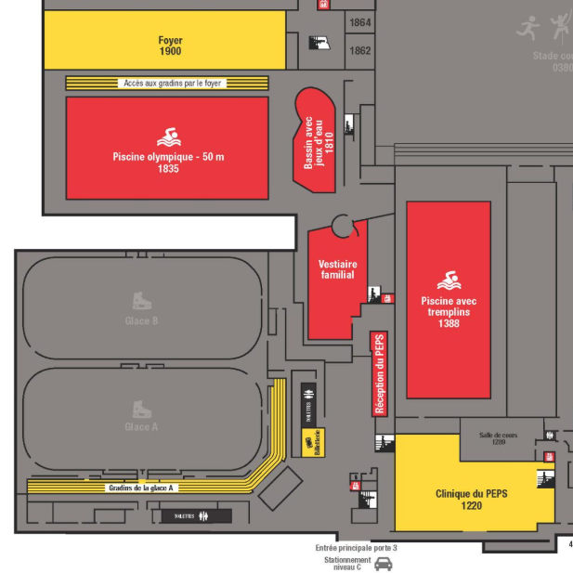
PLAN DU PEPS
Bassin de compétition
1835
Bassin de dénagement - 1388
Table d’accueil
Championnat Québécois- 14 au 18 mai 2025
6

Slide 7
CARTES D’ATHLÈTES
Des cartes seront remises à un entraîneur par club. Toutes les cartes des athlètes s’y trouveront
Les athlètes doivent utiliser les cartes pour accéder au PEPS avec le code QR à l’endos de la carte.
HORAIRE
Les cartes seront remises à l’entrée du PEPS, près du tourniquet pour les piscines.
Mercredi – de 13h00 à 14h30
Jeudi – de 7h00 à 8h30
Si vous voulez récupérer vos cartes à l’extérieur de cet horaire, veuillez vous présenter au bureau de l’administration.
Championnat Québécois- 14 au 18 mai 2025
7

Slide 8
ENTRAÎNEURS ET ACCOMPAGNATEURS
Seuls les entraîneurs et accompagnateurs en règle avec la FNQ seront autorisés sur le bord de la piscine.
Championnat Québécois- 14 au 18 mai 2025
8

Slide 9

COMMUNICATION AVEC WhatsApp
Messages du comité organisateur et/ou de la FNQ, au besoin
URGENCES:
Premiers soins: Se présenter au local des sauveteurs
Situations exceptionnelles:
Recevoir les instructions d’ évacuation de la ville.
Championnat Québécois- 14 au 18 mai 2025
9

Slide 10
Lien vers les résultats en direct
https://live.swimrankings.net/46959/
Lien vers la webdiffusion
https://app.staylive.io/rectec/champqc
Caméras HSV
Permet de déterminer le temps du nageur avec une marge d’erreur d’environ 0.03 sec ( avec chrono 0.3 sec )
Ce système remplace les chronométreurs mais, pour ce Championnat, nous aurons un chronométreur par couloir
Prière d’éviter de passer devant la section HSV
Championnat Québécois- 14 au 18 mai 2025
10

Slide 11
ÉCHAUFFEMENTS
Il n’y aura pas de couloirs dédiés au club durant les échauffements.
Le bassin de dénagement n’est pas disponible durant les échauffements
Préliminaires:
Mercredi de 14:00 à 14:50
Jeudi à Dimanche de 7:30 à 8:20
Finales:
Jeudi à Dimanche de 15:30 à 16:20
Championnat Québécois- 14 au 18 mai 2025
11

Slide 12
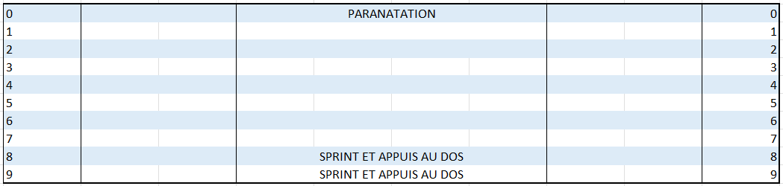
ÉCHAUFFEMENTS
Déroulement des échauffements :
Les règlements de Natation Canada seront en vigueur durant les réchauffements.
Couloir 0 : dédié à la paranatation en tout temps
Couloir 8 et 9 : Les départs plongés seront permis durant les 30 dernières minutes des réchauffements. Des appareils d’appui de départ au dos seront disponibles dans les 30 dernières minutes des échauffements du vendredi au dimanche.
Championnat Québécois- 14 au 18 mai 2025
12

Slide 13
BASSIN DE DÉNAGEMENT – PISCINE DU 1388 - RÈGLEMENTS
Aucun départ plongé
Tous les équipements sont permis
La nourriture est interdite, même les petites collations qui sont tolérées dans la 1835 ne le sont pas dans la 1388
Les athlètes ne peuvent pas porter de chaussure
Les athlètes doivent porter un casque de bain
Les entraineurs peuvent porter des chaussures propres/dédiés à la circulation à la piscine.
Seuls les couloirs de dénagement sont accessibles
Championnat Québécois- 14 au 18 mai 2025
13

Slide 14
BASSIN DE DÉNAGEMENT – PISCINE DU 1388 - HORAIRE
LES PLOTS SERONT IDENTIFIÉS DANS LE BASSIN 1388
Mercredi le 14 mai : 15h00 à 19h30 Bassin B corridors 14 à 18
Jeudi le 15 mai : 8h30 à 13h30 Bassin B corridors 1 à 4
Jeudi le 15 mai : 16h30 à 20h00 Bassin B corridors 1 à 4
Vendredi le 16 mai : 8h30 à 13h30 Bassin B corridors 1 à 4
Vendredi le 16 mai 16h30 à 20h00 Bassin B corridors 3 et 4
Vendredi le 16 mai : 16h30 à 18h00 Bassin B corridors 5-6
Vendredi le 16 mai : 18h00 à 20h00 Bassin B corridors 1-2
Samedi le 17 mai : 8h30 à 13h30 Bassin B corridors 3 à 6
Samedi le 17 mai : 16h30 à 20h00 Bassin A corridors 5 à 8
Dimanche le 18 mai : 8h30 à 13h30 Bassin B corridors 3 à 6
Dimanche le 18 mai : 16h30 à 20h00 Bassin B corridors 3 à 6
Championnat Québécois- 14 au 18 mai 2025
14

Slide 15
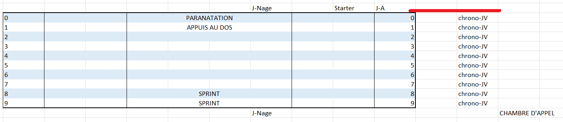
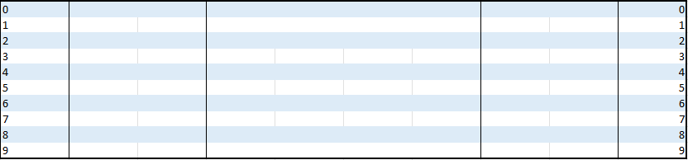
DÉROULEMENT DE LA COMPÉTITION
Disqualification: Les disqualifications seront annoncées par l’annonceur.
Tweet: préliminaires et finales
Circulation autour du bassin : Ne pas passer en avant des chronos.
Lors des finales, il n’y aura aucune circulation du côté entre le juge-arbitre et la chambre d’appel. Les nageurs ne pourront pas passer ou se situe la ligne rouge. S’ils se trouvent de ce côté, ils devront se déplacer en sens anti-horaire. Seuls les paranageurs sont autorisés pour passer dans le sens- horaire.
Championnat Québécois- 14 au 18 mai 2025
15

Slide 16
DÉROULEMENT DE LA COMPÉTITION
Bris d’égalité :
  Seront nagés pendant la session en cours, si possible.
  Il est de la responsabilité des entraîneurs de s'assurer que leurs athlètes ne sont pas impliqués dans un bris d'égalité avant de quitter la piscine.
  Les résultats officiels des sessions préliminaires, dont les finalistes ainsi que les réservistes, seront disponibles à la table du bureau de l’administration.
Championnat Québécois- 14 au 18 mai 2025
16

Slide 17
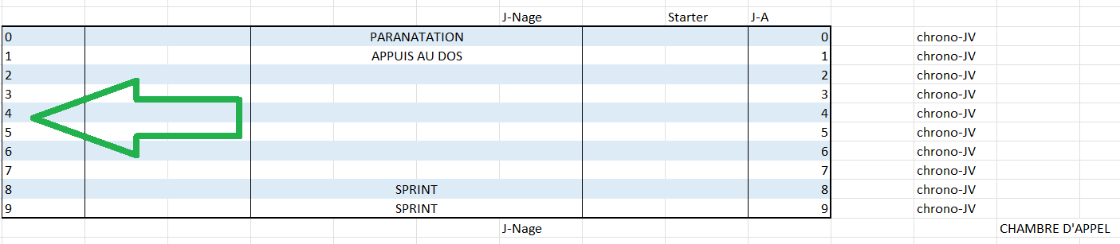
DÉROULEMENT DE LA COMPÉTITION
Départs:
  Les départs des 50m et 150m seront du côté des grandes vitres.
  Tous les autres départs seront du côté de la pataugeoire (HSV)
Championnat Québécois- 14 au 18 mai 2025
17

Slide 18
DÉROULEMENT DE LA COMPÉTITION
  800m et 1500m session du mercredi
  Plus rapide au plus lent
  Alternances femmes et hommes
  800m femmes sessions de samedi et
  1500m hommes sessions de dimanche
  Période de forfait de la série rapide nagée en finales est la même que la période de forfait des séries lentes soit à 18 heure la journée précédente
Championnat Québécois- 14 au 18 mai 2025
18

Slide 19
APPUIS DE DÉPART AU DOS
Lors de l'utilisation d'un appui de départ au dos, au moins un orteil de chaque pied doit être en contact avec le mur ou la plaque.
En cas de non-conformité, le nageur recevra un avertissement verbal de la part du contrôleur de virage. Il n'y aura pas d'appel général de la part du starter.
DÉROULEMENT DES FINALES
Il y aura seulement des Finales A
Les noms des finalistes seront annoncés avant chacune des épreuves.
Les médailles seront données tout de suite après chacune des finales.
Championnat Québécois- 14 au 18 mai 2025
19

Slide 20
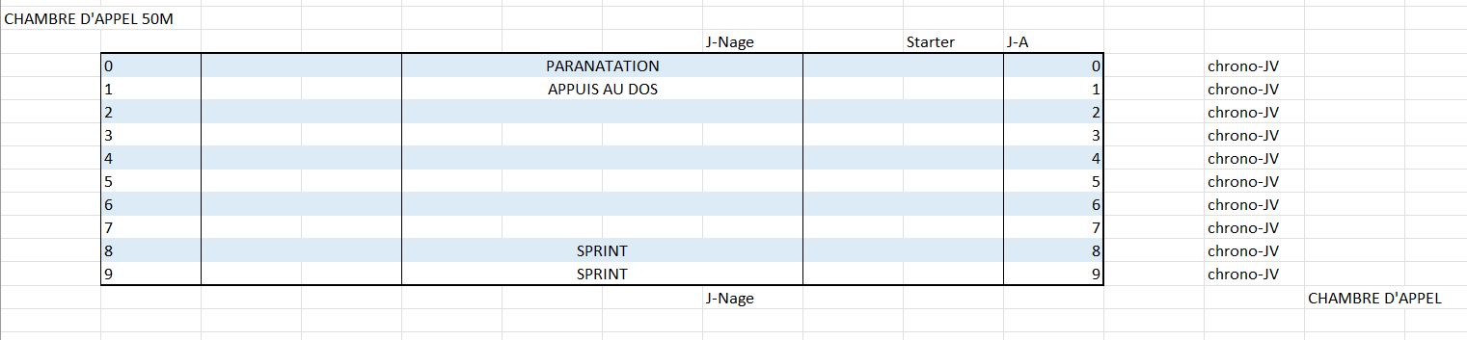
CHAMBRES D’APPEL
Il y aura deux chambres d’appel, une pour les épreuves de 50m et une autres pour toutes les autres épreuves
Lors des sessions de finales, nous demandons à tous les finalistes de venir aviser le commis au bureau de l’administration dès leur arrivée à la piscine.
Les finalistes doivent se présenter à la chambre d’appel au moins DEUX (2) séries avant leur épreuve. Faute de se présenter à temps, le nageur pourrait être exclu et remplacer par le réserviste de cette finale. Dans le cas où un athlète aurait deux finales rapprochées, une demande d’exception devra être faite auprès du GEP (Pierre Cloutier)
Il y aura présentation pré-course pour tous les athlètes
Les réservistes doivent aussi se présenter à la salle d’appel pour pouvoir nager en cas d’absence des finalistes.
Championnat Québécois- 14 au 18 mai 2025
20

Slide 21
HORAIRE DE LA COMPÉTITION
Tel que envoyer par Normand Boily.
Disponible sur le site : https://fnq.ca/competitions/championnat-quebecois/
Championnat Québécois- 14 au 18 mai 2025
21

Slide 22

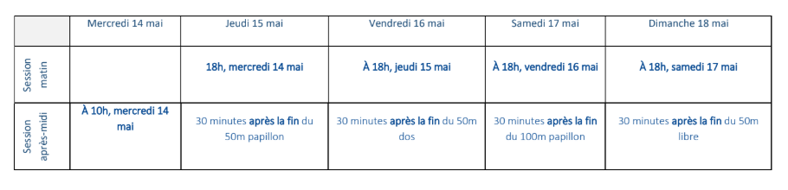
FORFAITS
(ÉPREUVES INDIVIDUELLES ET RELAIS)
Il est obligatoire de déclarer les forfaits et modifications des relais en ligne (code QR).
Il y aura un code QR à la table du Bureau de l’administration.
C
22

Slide 23
PÉNALITÉS
Les clubs fautifs recevront une facture pour les pénalités par courriel dans la semaine suivant la compétition et devront les payer conformément aux instructions fournies.
23

Slide 24
MODIFICATIONS À L’INVITATION
Stationnement gratuit durant toute la compétition
24

Slide 25
RÉCOMPENSES
Médailles aux 3 premières positions par catégorie d’âge pour les épreuves individuelles et les relais.
Bourse monétaire pour les épreuves individuelles
Pointage 5-2-1
Para et 18 ans et +: 800$
16-17 ans: 600$
14-15: 400$
13-: 200$
Nombre de médailles d'or
Si l'égalité persiste, nombre de médailles d'argent
Si l'égalité persiste, nombre de médailles de bronze
Si l'égalité persiste, plus haut pointage FINA
Si l'égalité persiste, on remet la bourse à tous les ex-aequos
Meilleur pointage FINA: 300$
2ème meilleur pointage fina du nageur
Si l'égalité persiste, on remet la bourse à tous les ex-aequos
25

Slide 26
RAPPEL – BANDES ADHÉSIVES
Le formulaire rempli doit être remis au gestionnaire d'événement une heure avant le début des préliminaires et finales. Les vérifications doivent être terminées au plus tard 15 minutes avant le début de la session.
Les entraîneur(e)s doivent s’assurer que les bandes sont examinées par le comité avant la première session de (à) laquelle l’athlète nagera avec des bandes.
Si l’athlète porte des bandes adhésives identiques pendant plusieurs sessions, il n’est pas nécessaire de faire réviser les bandes par le comité plus d’une fois.
Une photo des bandes adhésives sera prise et l’athlète sera vérifié après chaque course.
Les athlètes qui participent à une course sans avoir obtenu l’approbation pour leurs bandes adhésives seront disqualifiés.
26

Slide 27
Varia
Questions
Mot du GEP
Championnat Québécois- 14 au 18 mai 2025
27

Slide 28
Merci à tous ! Bonne compétition !

